Slide 1
DB 모델링: 정규화1 -Database Basic-
2014.11
이 익 훈
E-mail: ihlee90@nhn.com
ihlee90@gmail.com

Slide 2
학습 목표
논리적 데이터 모델 설계 시에 정규화를 적용하여 설계할 수 있다.

Slide 3
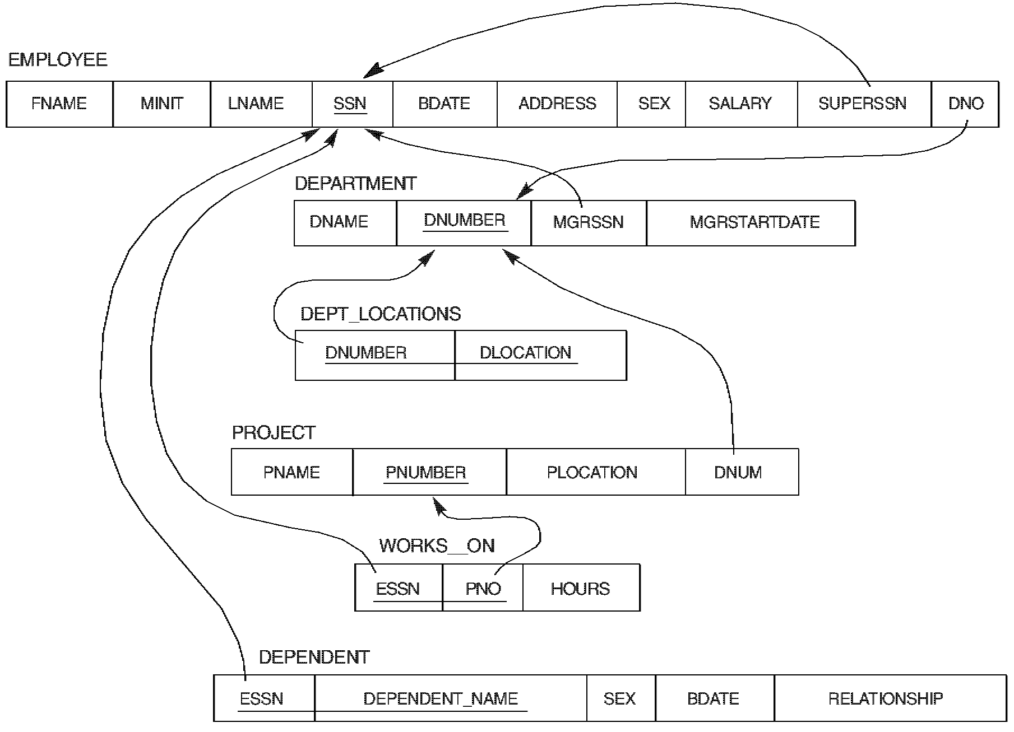
DB 스키마가 좋은 설계인지
검증이 필요하지 않을까?
어떻게 검증하지?
함수적 종속성
좋은 설계의 조건이 있다면, 주어진 스키마로부터 좋은 설계로 만드는 방법도 있는 건가?
정규화
?

Slide 4
큰 테이블?
(a) EMP_DEPT 릴레이션 스키마 (EMPLOYEE + DEPARTMENT)
EMP_DEPT
사원 엔티티 + 부서 엔티티
ENAME
SSN
BDATE
ADDRESS
DNUMBER
DNAME
DMGRSSN
(b) EMP_PROJ 릴레이션 스키마 (EMPLOYEE + PROJECT)
EMP_PROJ
사원 엔티티 + 프로젝트 엔티티
SSN
PNUMBER
HOURS
ENAME
PNAME
PLOCATIONS

Slide 5
EMP_DEPT
데이터 중복 발생
ENAME
SSN
BDATE
ADDRESS
DNUMBER
DNAME
DMGRSSN
Smith, John B.
Wong, Franklin T.
Zelaya, Alicia J.
Wallace, Jennifer S.
Narayan, Ramesh K.
English, Joyce A.
Jabbar, Ahmad V.
Bong, James E.
123456789
333445555
999887777
987654321
666884444
453453453
987987987
888665555
09-JAN-55
08-DEC-45
19-JUL-58
20-JUN-31
15-SEP-52
31-JUL-62
29-MAR-59
10-NOV-27
731 Fondren, Houston, TX
638 Voss, Houston, TX
3321 Castle, Spring, TX
291 Berry. Bellaire, TX
975 Fire Oak, Humble, TX
5631 Rice, Houston, TX
980 Dallas, Houston, TX
731 Stone, Houston, TX
5
5
4
4
5
5
4
1
Research
Research
Administration
Administration
Research
Research
Administration
Headquarters
333445555
333445555
987654321
987654321
333445555
333445555
987654321
888665555
EMP_PROJ
데이터 중복 발생
SSN
PNUMBER
HOURS
ENAME
PNAME
PLOCATIONS
123456789
123456789
666884444
453453453
453453453
333445555
333445555
333445555
333445555
999887777
999887777
987987987
987987987
987654321
987654321
888665555
1
2
3
1
2
2
3
10
20
30
10
10
30
30
20
20
32.5
7.5
40.0
20.0
20.0
10.0
10.0
10.0
10.0
30.0
10.0
35.0
5.0
20.0
15.0
null
Smith, John B.
Smith, John B.
Narayan, Ramesh K.
English, Joyce A.
English, Joyce A.
Wong, Franklin T.
Wong, Franklin T.
Wong, Franklin T.
Wong, Franklin T.
Zelaya, Alicia J.
Zelaya, Alicia J.
Jabbar, Ahmad V.
Jabbar, Ahmad V.
Wallace, Jennifer S.
Wallace, Jennifer S.
Bong, James E.
ProductX
ProductY
ProductZ
ProductX
ProductY
ProductY
ProductZ
Computerization
Reorganization
Newbenefits
Computerization
Computerization
Newbenefits
Newbenefits
Reorganization
Reorganization
Bellaire
Sugarland
Houston
Bellaire
Sugarland
Sugarland
Houston
Stafford
Houston
Stafford
Stafford
Stafford
Stafford
Stafford
Houston
Houston

Slide 6
하나의 릴레이션에 하나 이상 엔티티의
애트리뷰트들을 혼합하는 것은 여러가지 문제를 일으킨다.
정보가 중복 저장되며, 저장 공간을 낭비하게 된다.
갱신 이상이 발생하게 된다: 동일한 정보를 한 릴레이션에는 변경하고, 나머지 릴레이션에서는 변경하지 않은 경우 어느 것이 정확한지 알 수 없게 된다.

Slide 7
갱신 이상의 종류
삽입 이상 (insertion anomalies):
EMP_DEPT에 객체를 삽입할 때 부서가 정해지지 않은 직원이나
직원이 없는 부서를 insert 하는데 문제가 발생함
삭제 이상 (deletion anomalies):
부서의 마지막 직원을 삭제하면 부서 정보도 없어짐
수정 이상 (modification anomalies):
부서 정보를 변경하면 부서의 모든 직원 투플에서 동일하게
변경해야 함
해결책
스키마를 분해

Slide 8
작은 테이블?
스키마 분해(decomposition)가 항상 좋은 것은 아니다.
[예] employee(ID, name, street, city, salary)를
employee1 (ID, name)
employee2 (name, street, city, salary) 로 분해
위 분해는 정보의 손실이 있는 분해(lossy decomposition)라서 문제가 된다.

Slide 9
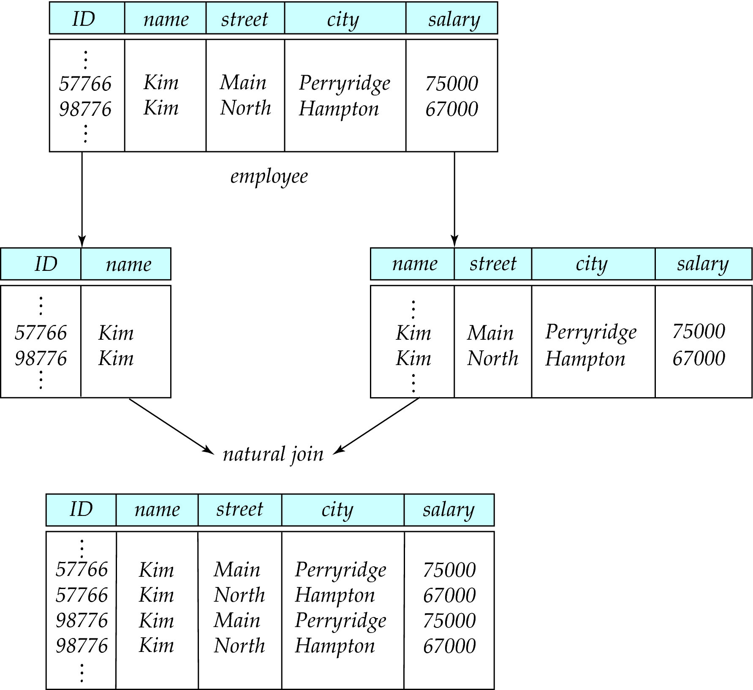
Lossy decomposition

Slide 10
정규화 소개
정규화(normalization)
불만족스러운 “나쁜” 릴레이션의 애트리뷰트들을 나누어서 더 작은 “좋은” 릴레이션으로 분해하는 과정
정규형(normal form)
특정 조건을 만족하는 릴레이션 스키마의 형태
제1정규형, 제2정규형, 제3정규형, BCNF
릴레이션 스키마의 함수적 종속성(FD)와 키에 기반하여 정의됨
주요 애트리뷰트: 키(기본키, 후보키 모두 포함)에 속하는 애트리뷰트
비주요 애트리뷰트: 주요 애트리뷰트가 아닌 애트리뷰트

Slide 11
함수적 종속성 (Functional Dependency)

Slide 12
함수적 종속성
함수적 종속성(FD: functional dependency)은
좋은 릴레이션 설계의 정형적 기준으로 사용된다.
FD와 키는 릴레이션의 정규형을 정의하기 위해 사용된다.
FD는 애트리뷰트 데이터들의 의미와 애트리뷰트들 간의 상호 관계로부터 유도되는 제약조건(constraints)의 일종이다.

Slide 13
함수적 종속성
X와 Y를 임의의 애트리뷰트 집합이라고 할 때, X의 값이 Y의 값을 유일하게(unique) 결정한다면 “X는 Y를 함수적으로 결정한다(functionally determines)”라고 한다.
X → Y로 표기하고, “Y는 X에 함수적으로 종속된다” 는 의미
함수적 종속성은 모든 릴레이션 인스턴스 r(R)에 대하여 성립해야 한다.
함수적 종속성의 검사 방법
릴레이션 인스턴스 r(R)에 속하는 어떠한 임의의 두 투플에 대해서도 속성들의 집합 X에 대해 동일한 값을 가질 때마다 Y에 대해서도 동일한 값을 가진다면 X → Y라는 함수적 종속성이 성립한다.
즉, r(R)에서의 임의의 두 투플 t₁과 t₂에 대해 t₁[X] = t₂[X]이면, t₁[Y] = t₂[Y]이다.
FD는 특정 릴레이션 인스턴스보다는 실세계에서 존재하는
애트리뷰트들 사이의 제약조건으로부터 유도된다.

Slide 14
FD 제약조건의 예제
주민등록번호는 사원의 이름을 결정한다. SSN → ENAME
프로젝트 번호는 프로젝트 이름과 위치를 결정한다. PNUMBER → {PNAME, PLOCATION}
사원의 주민등록번호와 프로젝트 번호는 그 사원이 일주일 동안 그 프로젝트을 위해서 일한 시간을 결정한다. {SSN, PNUMBER} → HOURS
FD는 스키마 R에 있는 애트리뷰트들의 특성이며, 모든 릴레이션 인스턴스 r(R)에서 성립해야 하는 성질이다.
K가 R의 키이면 K는 R의 모든 애트리뷰트들을 함수적으로 결정한다.

Slide 15
함수적 종속성 추론규칙
설계자는 주어진(알려진) FD의 집합 F를 가지고, 추가로 성립하는 FD들을 추론할 수 있다.
암스트롱의 추론 규칙들
A1. (재귀성 규칙) Y ⊆ X이면, X → Y이다.
A2. (부가성 규칙) X → Y이면, XZ → YZ이다.
A3. (이행성 규칙) X → Y이고 Y → Z이면, X → Z이다.
A1, A2, A3는 건전(sound)하고 완전(complete)한
추론 규칙 집합을 형성한다.

Slide 16
건전성(sound) 특성: A1, A2, A3로부터 유도된 모든 함수적 종속성은 모든 릴레이션 상태에 대해 성립한다.
완전성(complete) 특성: 다른 추론 규칙들은 A1, A2, A3으로부터 추론 가능하다.
추가적으로 유용한 추론 규칙들
(분해 규칙) X → YZ이면, X → Y이고 X → Z이다.
(합집합 규칙) X → Y이고 X → Z이면, X → YZ이다.
(의사이행성 규칙) X → Y이고 WY → Z이면, WX → Z이다.

Slide 17
FD의 집합 F의 폐포(closure): F⁺
F로부터 추론할 수 있는 모든 가능한
함수적 종속성들의 집합

Slide 18
F 에서 속성 집합 X의 폐포(closure of X under F): X⁺
함수적 종속성 집합 F를 사용하여 X에 의해 함수적으로 결정되는 모든 애트리뷰트의 집합
예 :
F = { SSN→ENAME,
PNUMBER→{PNAME, PLOCATION},
{SSN, PNUMBER}→HOURS }
알고리즘을 사용하여 F하에서 다음과 같은 폐포 집합들을 구할 수 있다.
SSN⁺ =
PNUMBER⁺ =
{SSN, PNUMBER}⁺ =
알고리즘: F하의 X의 폐포 X+를 구하는 알고리즘
X⁺ := X;
repeat
oldX⁺ := X⁺;
for each functional dependency Y→Z in F do
if Y⊆X⁺ then X⁺ := X⁺∪Z;
until (oldX⁺ = X⁺);
{SSN, ENAME}
{PNUMBER, PNAME, PLOCATION}
{ SSN, PNUMBER, ENAME, PNAME,
PLOCATION, HOURS}
결국 키(K)는 자신의 폐포가 모든 애트리뷰트를 포함하는 애트리뷰트 집합을 의미, K⁺ = {ALL}

Slide 19
[문제] 주어진 릴레이션 스키마와 FD로부터 F⁺를 구하시오.
R = (A, B, C, G, H, I) F= { A → B A → C CG → H CG → I B → H }

Slide 20
[문제] 주어진 릴레이션 스키마와 FD로부터 아래 질문에 답하시오.
R = (A, B, C, G, H, I) F= { A → B A → C CG → H CG → I B → H }
* (AG)⁺를 구하시오.
* AG 가 super key인가?
* AG 가 candidate key인가?

Slide 21
정규형 (Normal Form)

Slide 22
제1정규형 (1NF)
제1정규형
애트리뷰트의 도메인이 오직 원자 값만을 포함하고, 투플의 모든 애트리뷰트가 도메인에 속하는 하나의 값을 가져야 한다.
복합 애트리뷰트, 다중값 애트리뷰트, 그리고 중첩 릴레이션 등 비원자적(non-atomic) 애트리뷰트들을 허용하지 않는 릴레이션의 형태

Slide 23
DEPARTMENT
DNAME
DNUMBER
DMGRSSN
DLOCATIONS
제1정규형이 아닌 릴레이션 스키마
DEPARTMENT
DNAME
DNUMBER
DMGRSSN
DLOCATIONS
릴레이션 인스턴스의 예 (다중값)
Research
Administration
Headquarters
4
5
1
333445555
987654321
888665555
{Bellaire, Sugarland, Houston}
{Stafford}
{Houston}
DEPARTMENT
중복이 포함된 제1정규형 릴레이션
DNAME
DNUMBER
DMGRSSN
DLOCATIONS
Research
Research
Research
Administration
Headquarters
4
4
4
5
1
333445555
333445555
333445555
987654321
888665555
Bellaire
Sugarland
Houston
Stafford
Houston

Slide 24
제2정규형
제2정규형은 기본키와 완전 함수적 종속성의 개념에 기반을 둔다.
완전 함수적 종속성(full functional dependency):
FD Y→Z에서 Y의 어떤 애트리뷰트라도 제거하면 더 이상 함수적 종속성이 성립하지 않는 경우
예제:
{SSN, PNUMBER} → HOURS는
SSN → HOURS와 PNUMBER → HOURS가 성립하지 않으므로
완전 함수적 종속이다.
{SSN, PNUMBER} → ENAME은 SSN → ENAME이 성립하기 때문에 완전 함수적 종속이 아니다
(이는 부분 함수 종속이라고 부름).

Slide 25
제 2 정규형의 정의:
릴레이션 스키마 R의 모든 비주요 애트리뷰트들이 기본키에 대해서 완전 함수적 종속이면, R은 제2정규형(2NF)에 속한다.

Slide 26
기본키
EMP_PROJ
SSN
PNUMBER
HOURS
ENAME
PNAME
PLOCATIONS
완전 함수적 종속성
fd1
부분 함수적 종속성
fd2
부분 함수적 종속성
fd3
2NF 정규화
EP1
EP2
EP3
SSN
PNUMBER
HOURS
SSN
ENAME
PNUMBER
PNAME
PLOCATIONS
fd1
fd2
fd3
완전 함수적 종속성
완전 함수적 종속성
완전 함수적 종속성

Slide 27
제3정규형
제3정규형은 이행 함수적 종속성의 개념에 기반을 둔다.
이행 함수적 종속성(transitive functional dependency):
두 FD Y → X와 X → Z에 의해서 추론될 수 있는 FD Y → Z
예제
SSN → DMGRSSN은 SSN → DNUMBER과 DNUMBER → DMGRSSN이 성립하기 때문에 이행적 함수적 종속성이다.
SSN → ENAME는 SSN → X이고 X → ENAME인 애트리뷰트 집합 X가 존재하지 않기 때문에
이행적 종속성이 아니다.

Slide 28
제3정규형의 정의:
릴레이션 스키마 R이 제2정규형을 갖고 R의
어떤 비주요 애트리뷰트도 기본키에 대해서
이행적으로 종속되지 않으면 R은 제3정규형을 갖는다고 한다.

Slide 29
EMP_DEPT
ENAME
SSN
BDATE
ADDRESS
DNUMBER
DNAME
DMGRSSN
이행 함수적 종속성
3NF 정규화
ED1
ED2
ENAME
SSN
BDATE
ADDRESS
DNUMBER
DNUMBER
DNAME
DMGRSSN
참조

